Slide 1
Estatística básica
@CursoDS_ProfDanilo
Prof. Dr. Danilo Morales Teixeira

Slide 2
Sites e contatos
Slack: pythonprofdanilo.slack.com
GitHub: https://github.com/danmorales/CursoDS_ProfDanilo
E-mail: cursods.profdanilo@gmail.com
Facebook: https://www.facebook.com/profdanilods/

Slide 3
Conteúdo
Média
Mediana
Desvio padrão
Erro padrão da média

Slide 4
Média e mediana
Média e mediana são medidas de tendência central muito utilizadas em estatística

Slide 5
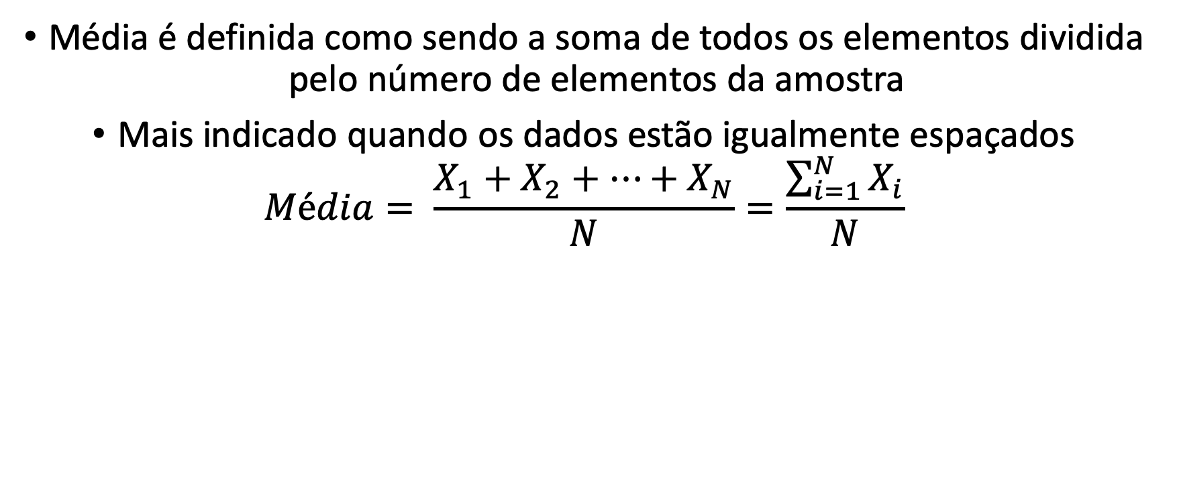
Média - definição
Média é definida como sendo a soma de todos os elementos dividida pelo número de elementos da amostra
Mais indicado quando os dados estão igualmente espaçados
$$Média= \frac{X_{1}+X_{2}+…+X_{N}}{N}=\frac{\sum_{i=1}^{N}{X_{i}}}{N}$$

Slide 6
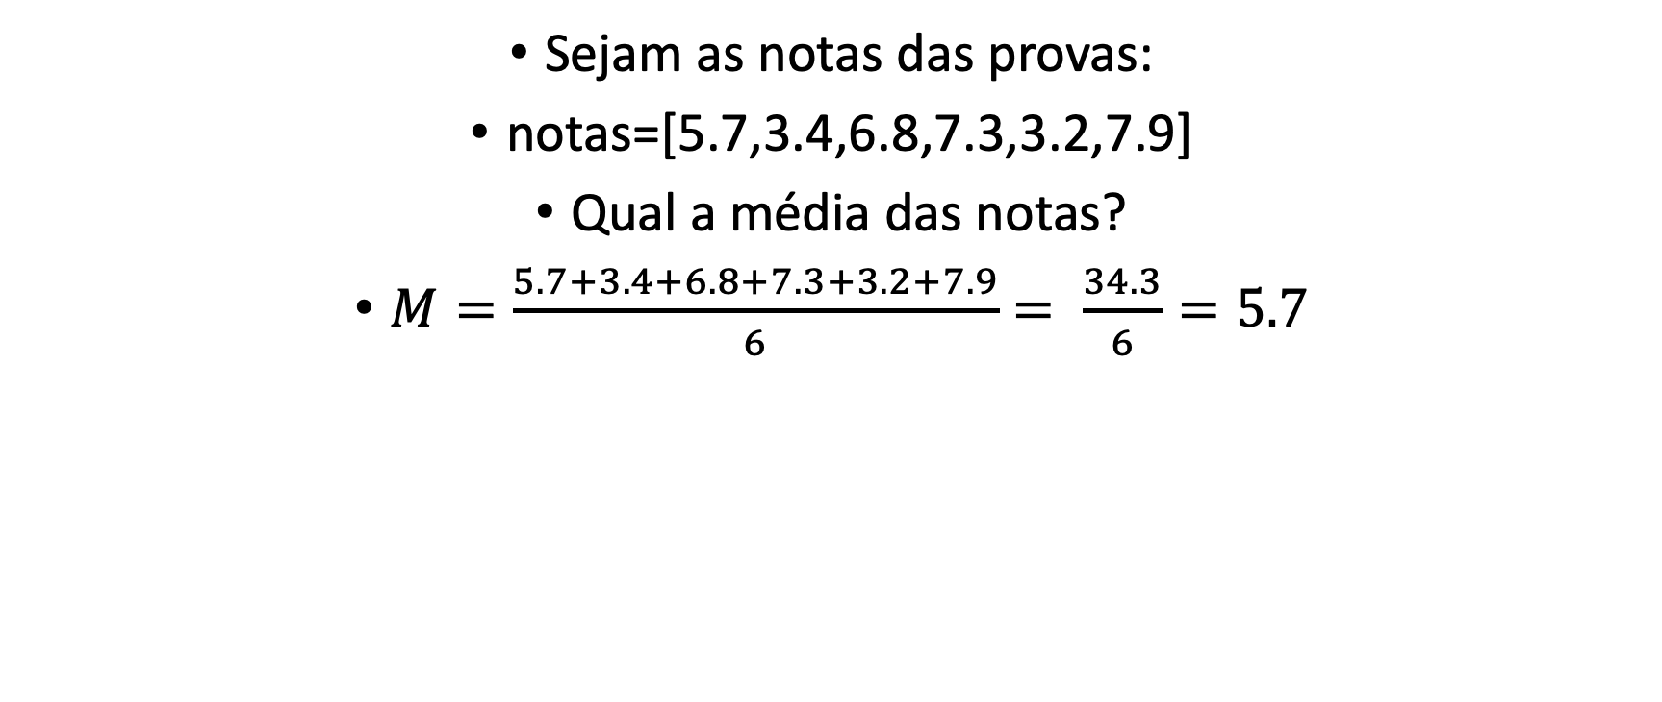
Média - exemplo
Sejam as notas das provas:
notas=[5.7,3.4,6.8,7.3,3.2,7.9]
Qual a média das notas?
$M=\frac{5.7+3.4+6.8+7.3+3.2+7.9}{6}= \frac{34.3}{6}=5.7$

Slide 7
Mediana - definição
Representa o valor central do conjunto de dados
Valores devem estar ordenados em ordem crescente ou decrescente
Quando o número de elementos é par, a mediana é calculada como sendo a média entre os dois valores centrais

Slide 8
Mediana – exemplo 1
Sejam diferentes pessoas com idades:
Idades=[34,23,45,78,43,12,39,41,56]
Qual a mediana?
Ordenando os valores:
Idades = [12,23,34,39,41,43,45,56,78]
Mediana = 41

Slide 9
Mediana – exemplo 2
Sejam diferentes pessoas com idades:
Idades=[34,23,45,78,43,12,39,41,56,37]
Qual a mediana?
Ordenando os valores:
Idades = [12,23,34,37,39,41,43,45,56,78]
Mediana = (39+41)/2 = 80/2 = 40

Slide 10
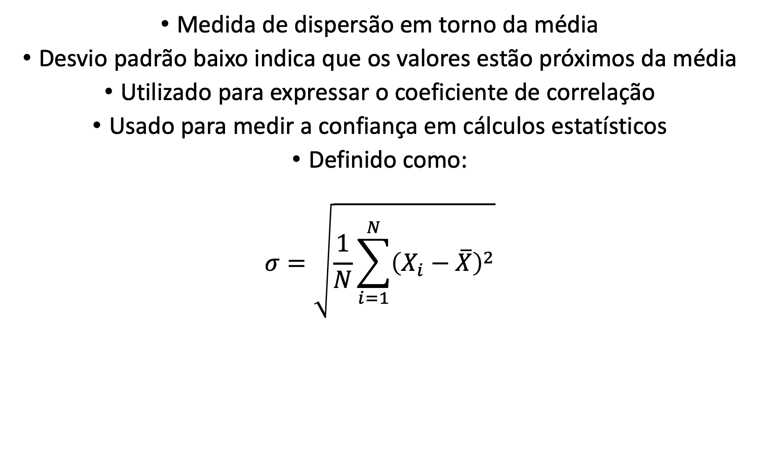
Desvio padrão - definição
Medida de dispersão em torno da média
Desvio padrão baixo indica que os valores estão próximos da média
Utilizado para expressar o coeficiente de correlação
Usado para medir a confiança em cálculos estatísticos
Definido como:
$$σ=\sqrt{\frac{1}{N}\sum_{i=1}^{N}{{\left(X_{i}−\overline{X}\right)}^{2}}}$$

Slide 11
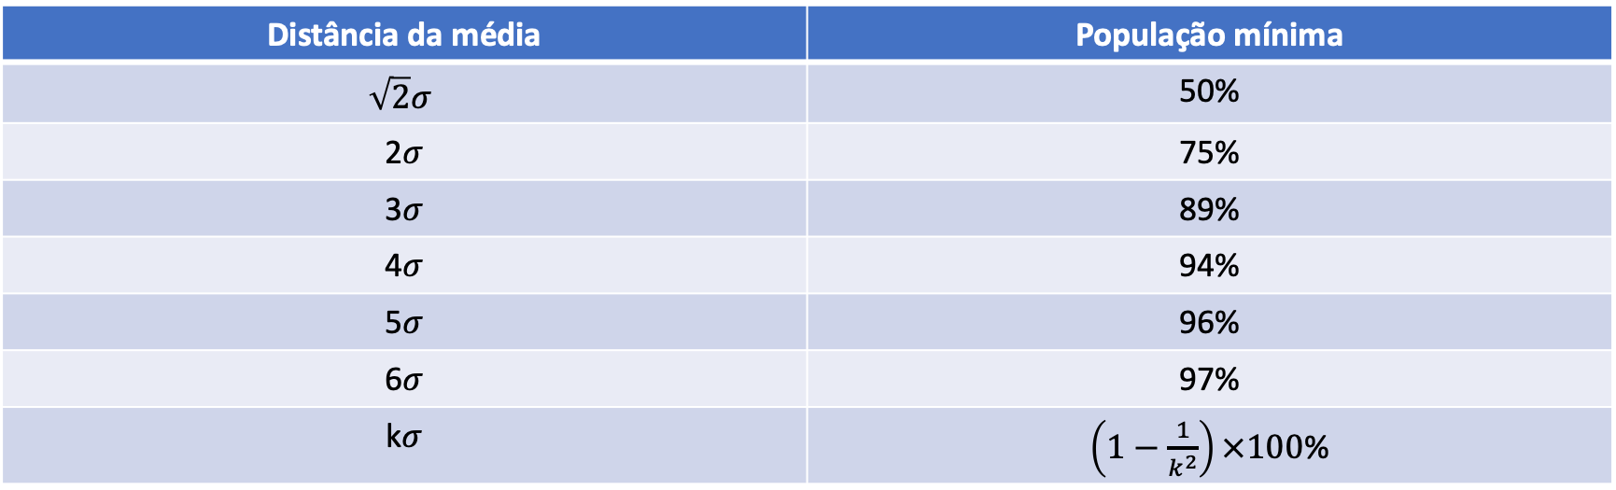
Desvio padrão - definição
Desigualdade de Chebyschev nos diz que a população mínima é dada por:
Distância da média | População mínima
$$\sqrt{2}σ$$ | 50%
2𝜎 | 75%
3𝜎 | 89%
4𝜎 | 94%
5𝜎 | 96%
6𝜎 | 97%
k𝜎 | $\left(1−\frac{1}{k^{2}}\right)×100$%

Slide 12
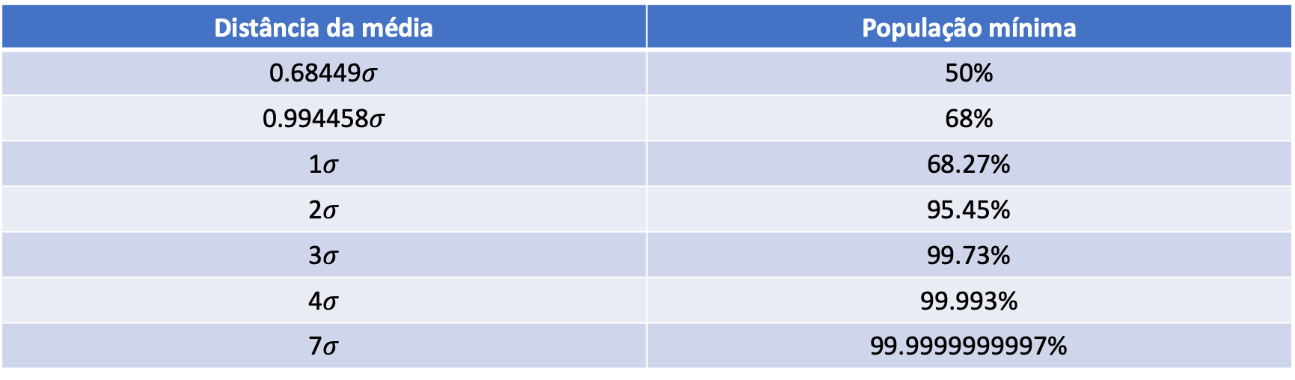
Desvio padrão - definição
Para o caso em que a distribuição é praticamente normal, temos:
Distância da média | População mínima
0.68449$σ$ | 50%
0.994458𝜎 | 68%
1𝜎 | 68.27%
2𝜎 | 95.45%
3𝜎 | 99.73%
4𝜎 | 99.993%
7𝜎 | 99.9999999997%

Slide 13
Desvio padrão - exemplo
Sejam as notas das provas:
notas=[5.7,3.4,6.8,7.3,3.2,7.9]
Qual o desvio padrão das notas?
Média = 5.7

Slide 14
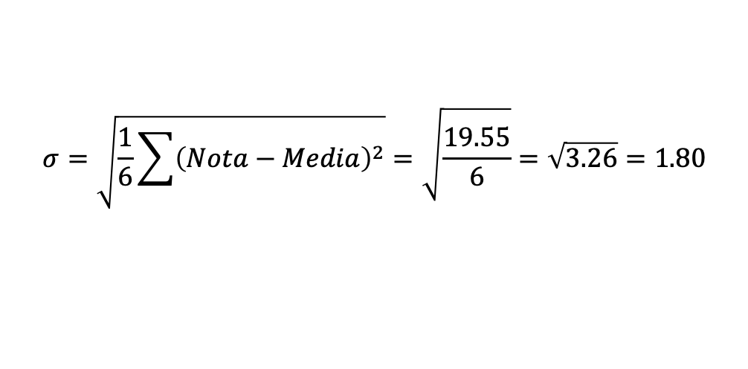
Desvio padrão - exemplo
Nota | Nota-Média | (Nota-Média)²
5.7 | 5.7 - 5.7 = 0.0 | 0.0
3.4 | 3.4 - 5.7 = -2.3 | 5.29
6.8 | 6.8 - 5.7 = 1.1 | 1.21
7.3 | 7.3 -5.7 = 1.6 | 1.96
3.2 | 3.2– 5.7 = -2.5 | 6.25
7.9 | 7.9 – 5.7 = 2.2 | 4.84
$$σ=\sqrt{\frac{1}{6}\sum{{\left(Nota−Media\right)}^{2}}}=\sqrt{\frac{19.55}{6}}=\sqrt{3.26}=1.80$$

Slide 15
Erro padrão da média - definição
Imagine que temos uma população com N pessoas, com média de altura H e desvio padrão 𝜎
Imagine uma pequena amostra desta população com n pessoas e com altura média h
Qual o erro padrão desta pequena amostra?
O erro padrão da média nos diz o quanto esta pequena população está afastada da média da população toda

Slide 16

Erro padrão da média - definição
O erro padrão da média é definido como:
$$SE= \frac{σ}{\sqrt{n}}$$
onde 𝜎 é o desvio padrão da população

Slide 17
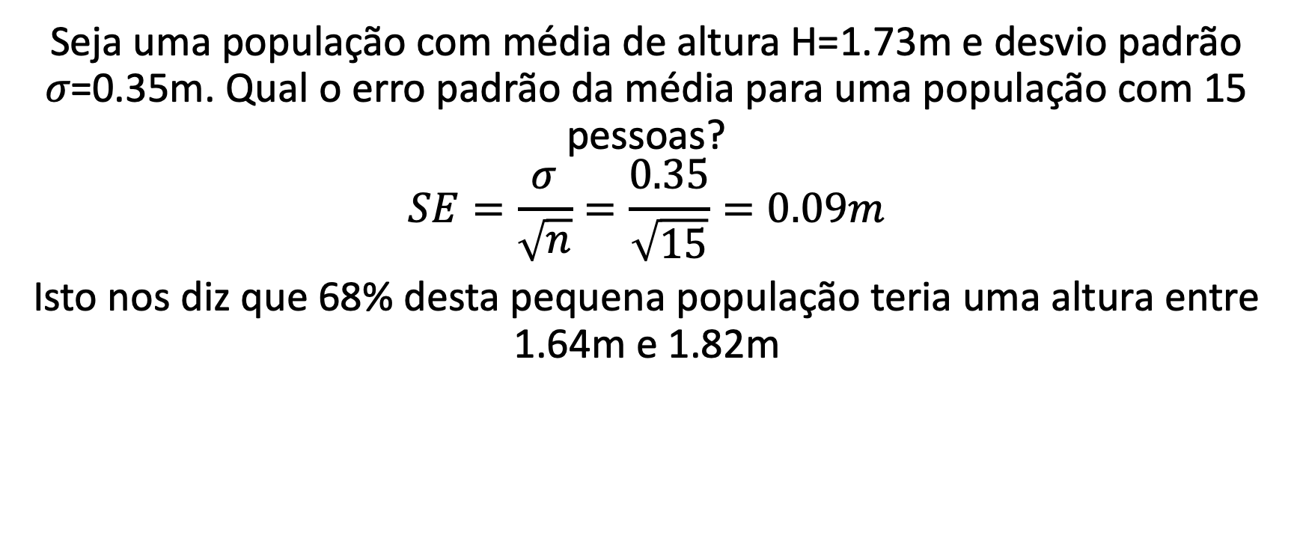
Erro padrão da média - exemplo
Seja uma população com média de altura H=1.73m e desvio padrão 𝜎=0.35m. Qual o erro padrão da média para uma população com 15 pessoas?
$$SE=\frac{σ}{\sqrt{n}}=\frac{0.35}{\sqrt{15}}=0.09m$$
Isto nos diz que 68% desta pequena população teria uma altura entre 1.64m e 1.82m

Slide 18
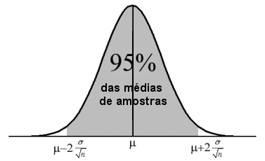
Erro padrão da média - exemplo

Slide 19
Aplicações
Vejam os vídeos da descrição com aplicações implementando as equações do zero e utilizando a biblioteca NumPy do Python

Slide 20
Obrigado
Gostou? Deixe o seu like
Curta o canal para receber notificações de novos vídeos
Dúvidas? Mande um e-mail ou deixe o seu comentário aqui no vídeo

